Slide 1
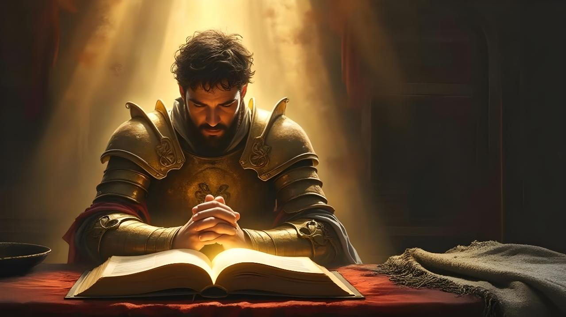
МОЛИТВА
ВОИНЫ
Урок 6 от 9 мая 2026 года

Slide 2
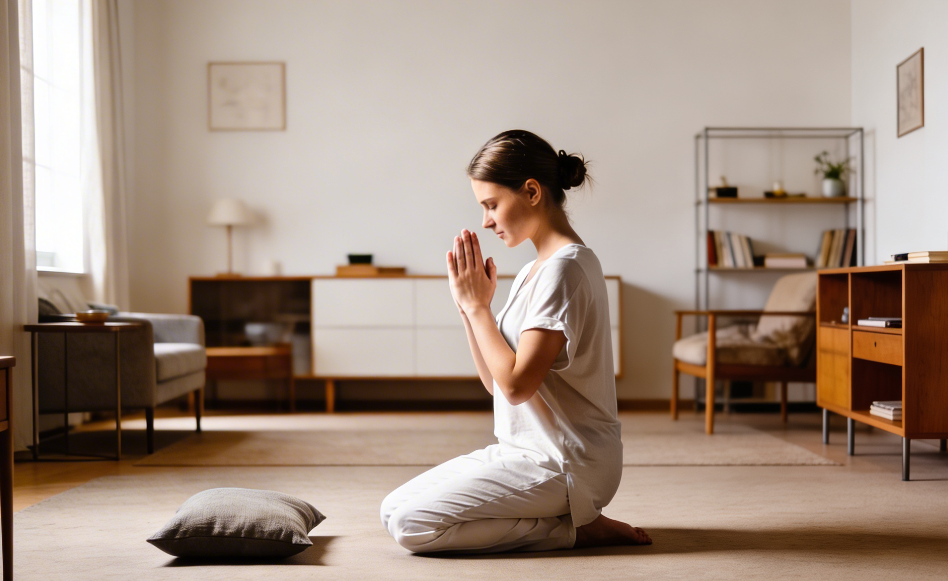
«Я люблю Господа, ибо Он услышал мой голос и мои мольбы. Поскольку Он приклонил ко мне Свое ухо, я буду взывать к Нему, пока я жив» (Псалом 116:1, 2, NKJV)

Slide 3


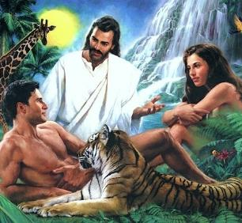

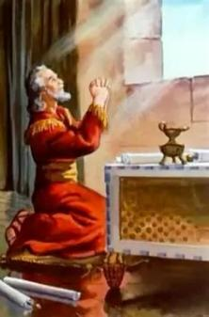
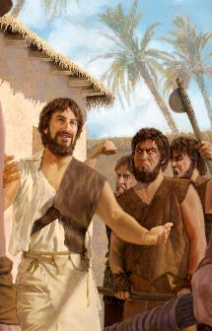
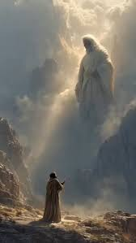


Все существа, включая человечество, были сотворены Богом с способностью общаться друг с другом и с Ним.
К сожалению, люди утратили способность напрямую общаться с Богом, когда Адам и Ева согрешили.
Но Бог оставил нам дар. «Телефон», который позволяет нам продолжать общаться с Ним: молитву.
Даниил, Енох и Моисей — примеры того, как мы можем использовать этот могущественный дар.
Даниэль:
  Молитва в опасные времена
  Молись в правильной позе
Енох:
  Жизнь в молитве
Моисей:
  Разговор с Богом
  Молитва заступничества

Slide 4

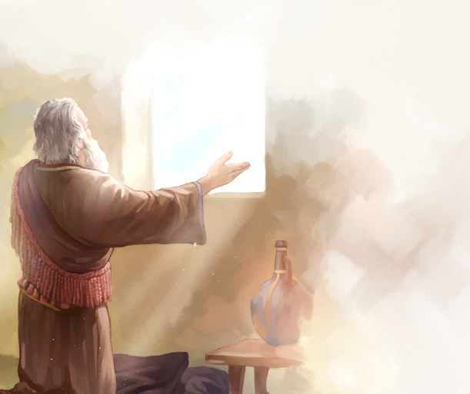
ДАНИЭЛЬ

Slide 5

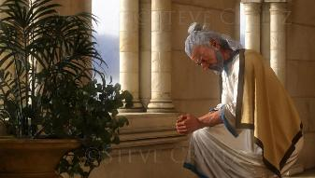
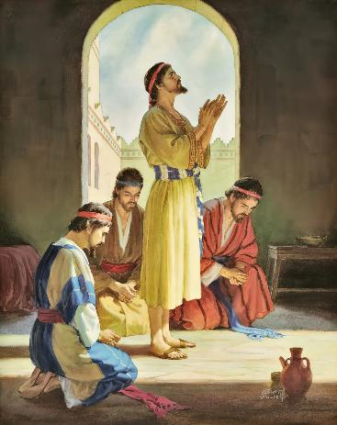
















МОЛИТВА В ТРУДНЫЕ ВРЕМЕНА
«И я обратился к Господу Богу и умолял Его молитвой и просьбой, постом, в вретище и пепле» (Даниил 9:3)
Благодаря своей вере в Бога Даниил обрёл ум, способность толковать сны и мудрость (Дан. 1:8, 17, 20). Когда его жизнь и жизни его друзей оказались в опасности, он обратился к Богу с молитвой (Дан. 2:17–23).
Какими качествами обрёл Даниил после жизни, посвящённой молитве (Дан. 6:3-5)?
ХОРОШО
УПРАВЛЕНЦЕ
ЧЕСТНОСТЬ
ТРУДОЛЮБИВЫЙ
НЕИЗМЕННЫЙ
НАДЕЖНЫЙ
УВАЖАЕМЫЙ
ВЕРНЫЙ И ЛОЯЛЬНЫЙ
БЕЗ ЛЮБЫХ
ПЛОХИХ ПРИВЫЧЕК

Slide 6

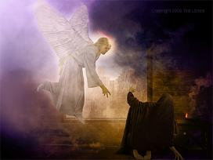
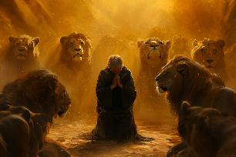
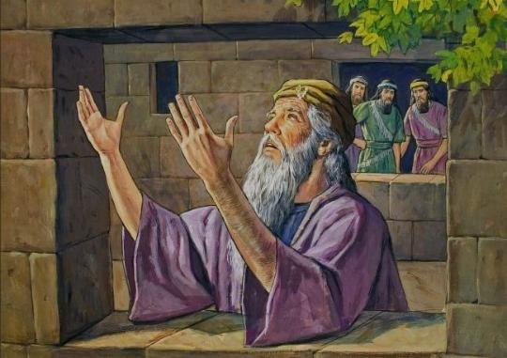
МОЛИТВА В ОПАСНЫЕ ВРЕМЕНА
«И я обратился к Господу Богу и умолял Его молитвой и просьбой, постом, в вретище и пепле» (Даниил 9:3)
Небеса внимательно прислушивались к молитве Даниила
(Дан. 9:20-23; 10:12). Только разорвав эту связь, его враги могли причинить ему вред (Дан. 6:5-7).
Столкнувшись с этой новой угрозой смерти, Даниил сохранил свои молитвенные привычки (Дан. 6:10):
Он был последователен, молясь три раза в день
Это было предсказуемо: он открывал окно в сторону Иерусалима
У него были определенные привычки; он молился на коленях
Он сосредоточивался на благодарении и мольбе

Slide 7

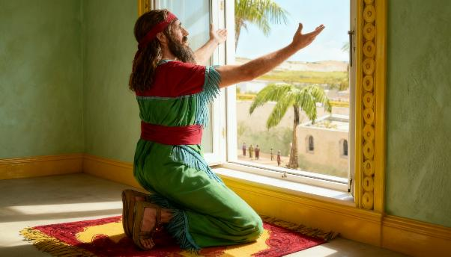
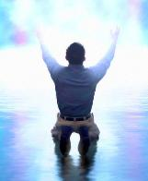
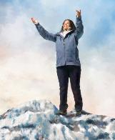
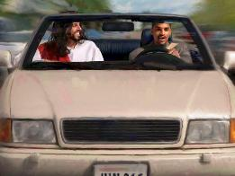
МОЛИТЕСЬ В ПРАВИЛЬНОЙ ПОЗЕ
«Когда Даниил узнал, что указ был обнародован, он пошел домой в свою комнату наверху, окна которой выходили на Иерусалим. Три раза в день он опускался на колени и молился, благодаря своего Бога, как и раньше» (Даниил 6:10).
Когда мы молимся, мы обращаемся к Богу так, как будто разговариваем с другом. Однако Бог не такой, как мы. Он — Царь Вселенной.
По этой причине Даниил имел обыкновение преклоняться перед Ним на колени, чтобы молиться, признавая Его своим Владыкой.
Поскольку мы можем молиться Богу в любых обстоятельствах и в любое время, не всегда возможно или необходимо делать это именно так.
Закрыв глаза, мы можем лучше сосредоточиться на молитве, но в некоторых случаях это невозможно (во время ходьбы, вождения и т. д.).
Главное, чтобы наши молитвы возносились с тем почтением, которого заслуживает Бог.

Slide 8

МОЛИТЕСЬ В ПРАВИЛЬНОЙ ПОЗЕ
«Когда Даниил узнал, что указ был обнародован, он пошел домой в свою комнату наверху, где окна выходили на Иерусалим. Три раза в день он опускался на колени и молился, благодаря своего Бога, как и раньше» (Даниил 6:10).
В Библии мы находим примеры людей, которые молились по-разному, в зависимости от своих конкретных обстоятельств.
Иосафат молился, стоя перед народом (2 Пар. 20:5)
Давид сел перед Богом, чтобы возблагодарить Его
(2 Цар. 7:18)
Соломон молился, стоя на коленях с поднятыми руками
(1 Цар. 8:54)
Народ поклонился до земли, чтобы молиться
(Неем. 8:6)
Давид молился, простершись на постели
(1 Цар. 1:47)
Неемия стоял и молился молча перед царем
(Неем. 2:1-4)
Независимо от нашего положения, Библия призывает нас молиться непрестанно (1 Фес. 5:17), настойчиво (Кол. 4:2) и постоянно (Рим. 12:12).

Slide 9

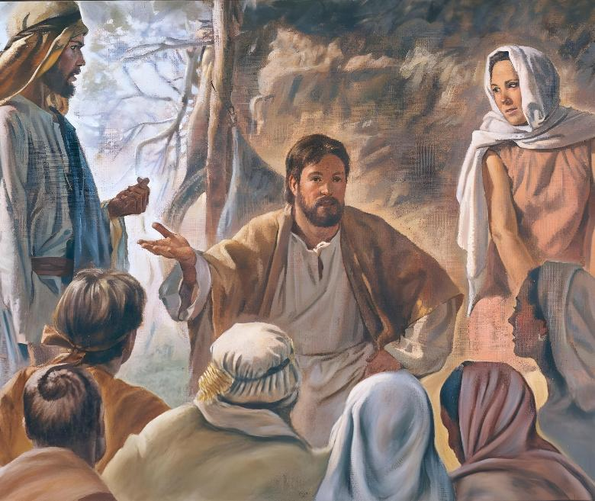
ЭНОХ

Slide 10

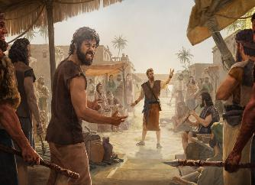
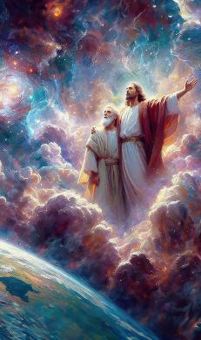
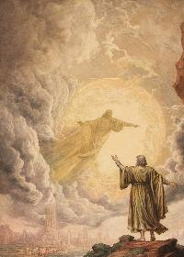
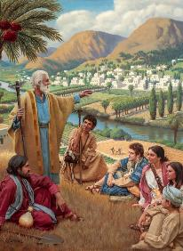
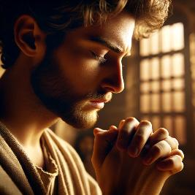
ЖИЗНЬ В МОЛИТВЕ
«Енох ходил с Богом; потом он исчез, ибо Бог взял его» (Бытие 5:24).
Енох жил в трудные времена, когда злодеяния допотопных людей нарастали. С рождением сына его понимание Бога расширилось, а общение с Ним углубилось (Быт. 5:21-24).
Молитва была важным фактором в этих отношениях. Чем интенсивнее и настойчивее становилась его работа, тем постояннее и горячее были его молитвы. Иногда он уединялся в укромных местах, чтобы быть в более тесном общении с Богом. Однако он всегда возвращался к людям, чтобы поделиться с ними своим познанием Бога.
Бог слышит нас как в суете повседневной жизни, так и в тишине уединения. На Земле нет места, где Он не мог бы нас видеть и слышать. Мы можем выражать свою молитву словами (что помогает нам сосредоточиться) или в тишине (что помогает нам выразить свои мысли). Главное — никогда не прекращать общение с Богом в молитве.

Slide 11

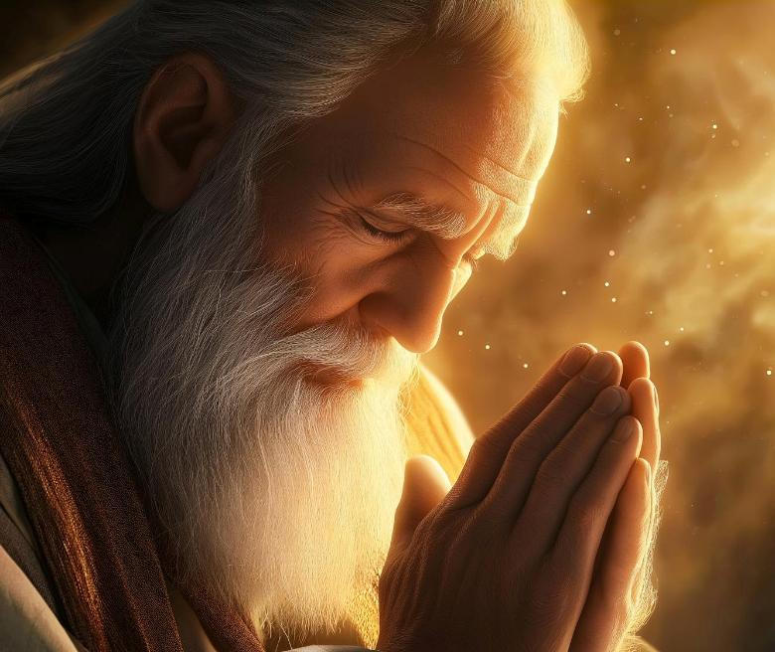
МОИСЕЙ

Slide 12


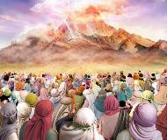
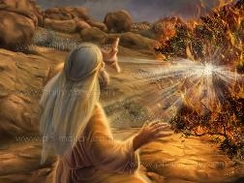
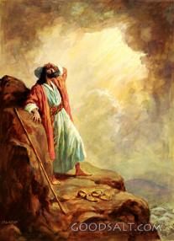
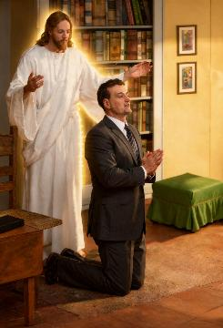
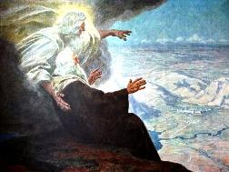
РАЗГОВОР С БОГОМ
«С тех пор в Израиле не восставал пророк, подобный Моисею, которого Господь знал лицом к лицу» (Второзаконие 34:10)
Услышав голос Бога, говорившего с горы Синай, народ Израиля попросил Его больше не говорить с ними напрямую, потому что они боялись умереть от Его голоса (Исх. 20:18-19).
Это не касалось Моисея, который беседовал с Богом лицом к лицу (Втор. 34:10). В течение 40 лет (от горящего куста до самой смерти) Моисей и Бог регулярно вели личные беседы (Исх. 33:9-11).
В Библии упоминается несколько сорокадневных периодов, в течение которых Бог давал Моисею конкретные указания по постройке скинии и сообщал ему различные законы. Во время этих бесед Моисей также ходатайствовал за народ.
У нас нет привилегии говорить с Богом лицом к лицу, но молитва восполняет этот пробел, позволяя нам общаться с Ним напрямую.

Slide 13

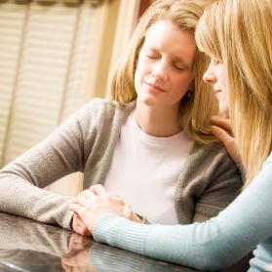
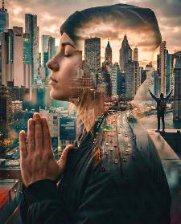
МОЛИТВА ЗА ПОСРЕДНИЧЕСТВО
«И Господь так разгневался на Аарона, что хотел погубить его, но в тот момент я молился и за Аарона»
(Второзаконие 9:20).
Заступническая молитва — это молитва, в которой мы молимся за других людей (Иакова 5:16; Матфея 5:44; 1 Тимофея 2:1-4).
Моисей ходатайствовал перед Богом за других в различных случаях и по разным причинам:
ДЛЯ ЧЛЕНОВ ИХ СЕМЕЙ
⁕ Из-за греха Аарона
(Втор. 9:20)
⁕ Из-за ропота Марии
(Чис. 12:10-13)
ЗА НАРОД
⁕ Когда они были жаждущими
(Исх. 15:24-25)
⁕ Когда они проголодались (Чис. 11:11-13)
⁕ Когда они согрешили
(Исх. 32:30-32)
Что побудило Моисея молиться за других?
То же самое должно побуждать и нас: любовь к тем, за кого мы молимся.

Slide 14

«Нам следует молиться в кругу семьи, и, прежде всего, мы не должны пренебрегать уединенной молитвой, ибо в ней заключается жизнь души. Душа не может процветать, если пренебрегать молитвой. Одной только семейной или общей молитвы недостаточно. В уединении пусть душа открывается взору Бога, который все видит. Уединенную молитву должен слышать только Бог, слышащий молитвы. Ни одно любопытное ухо не должно принимать на себя бремя таких просьб. В тайной молитве душа свободна от окружающих влияний, свободна от волнений. Спокойно, но горячо она будет тянуться к Богу. Сладким и непреходящим будет влияние, исходящее от Того, Кто видит в тайне, чье ухо открыто, чтобы слышать молитву, восходящую из сердца».
Э. Г. Уайт (Путь ко Христу, стр. 98)

Slide 15


